Slide 1
Vorgehen
Inbetriebnahme Raspberry PI: OS Installieren und SSH Konfigurieren
GIO Board und LED verkabeln
Python Skript um zu testen ob das GPIO Board richtig verkabelt ist
Mit Userspace C Programm die GPIO Basis Adresse herausfinden
Richtige Tool-chain installieren (GAS Aarch64)
1. Version: LED leuchtet
2. Version: LED Blinkt (HW Timer ansteuern)
3. Version: Mit Stack Pointer, Function-Call und variablem Text (aus C-Code generieren und adaptieren)
4. Version: Optimierter Code und Blinken im richtigen Intervall

Slide 2
Schwierigkeiten
Welches ist die Base IO Adresse vom GPIO
Welches ist die richtige Toolchain
Assembler verstehen
Wie das Programm booten
Headless Setup / kein Feedback oder Debug Möglichkeit
Wie den HW Timer ansteuern
Wie funktioniert der Stack
Raspberry PI defekt

Slide 3
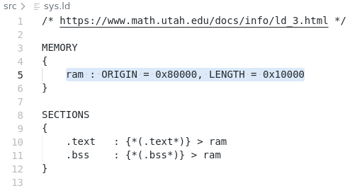
RAM Adresse wird definiert
RAM Adresse wird im linker Skript definiert
Das Programm startet an Adresse 0x80000 (vom Bootloader aufgerufen)
Stack beginnt ab 0x80000 und wächst gegen 0x0

Slide 4

Stackpointer wird initialisiert
Das Programm startet ab 0x80000
SP (Stackpointer) wird mit 0x80000 initialisiert
SP wächst gegen 0x0, PC zwischen 0x80000 und 0x90000
SP ist ein Spezialregister
Weiter Spezialregister:
R29: Frame pointer
R30: Procedure link
XZR and WZR: Zero register
PC: Programcounter

Slide 5
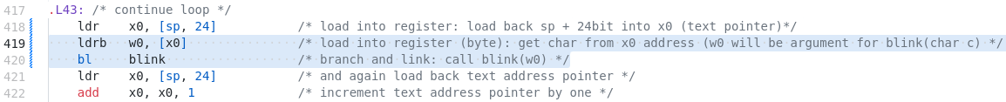
Funktionsaufruf
419: In R0 wird das das Funktionsargument gespeichert
420: «blink:» wird mit «bl» (branch and link) aufgerufen
SP ist nach dem Funktionsaufruf wieder gleich wie vor dem Funktionsaufruf
421: Register werden wieder aus dem Stack geladen (Context wiederherstellen)

Slide 6
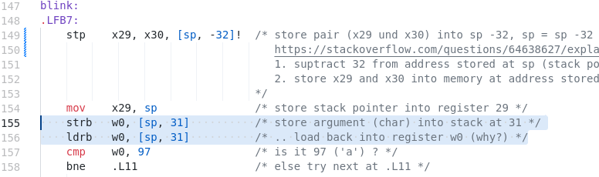
Funktion
149: x29 (Framepointer) und x30 (Procedure link) werden im Stack gesichert
154: x29 (Framepointer) bekommt die neue Stackpointer Adresse

Slide 7
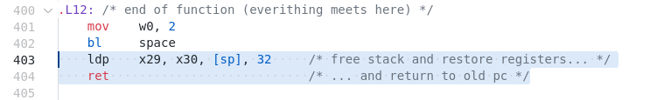
Return
403: Vorheriger Stackframe und Procedure link werden geladen
404: Es wird auf die vorherige Adresse gesprungen

